Slide 1

UBND THÀNH PHỐ THỦ DẦU MỘT
TRƯỜNG TIỂU HỌC ĐỊNH HÒA
NHIỆT LIỆT CHÀO MỪNG
QUÝ THẦY GIÁO, CÔ GIÁO VỀ DỰ GIỜ THĂM LỚP
HỘI THI GIÁO VIÊN CHỦ NHIỆM GIỎI
NĂM HỌC 2024-2025
SINH HOẠT CHỦ NHIỆM- LỚP 1
BÀI : TRÁI TIM BIẾT ƠN
GIÁO VIÊN: LÊ HỒNG NHUNG
Bình Dương, Ngày 22 tháng 11 năm 2024

Slide 2

KHỞI ĐỘNG

Slide 3
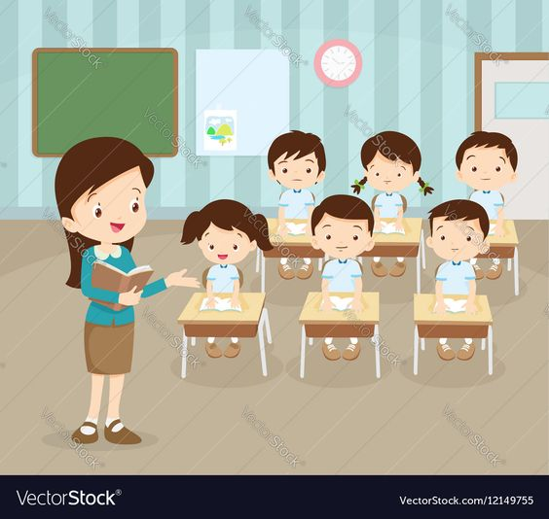
Thứ sáu, ngày 22 tháng 11 năm 2024
Sinh hoạt chủ nhiệm
Chủ đề : Trái tim biết ơn
SƠ KẾT TUẦN

Slide 4
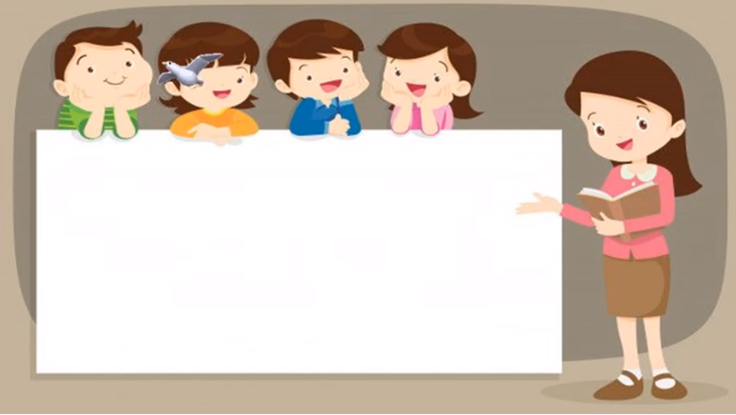
1. Nề nếp
2. Học tập
3. Vệ sinh
4. Hoạt động khác
Notes:
- Lớp trưởng yêu cầu từng tổ trưởng nhận xét, đánh giá và báo cáo kết quả học tập, sinh hoạt của tổ trong tuần qua.
- Lớp trưởng yêu cầu các lớp phó lên nhận xét, đánh giá tình hình học tập, lao động, kỉ luật, phong trào, … của lớp mình trong tuần qua.
- Lớp trưởng nhận xét chung kết quả học tập, rèn kuyện của lớp.
- Giáo viên khen ngợi, động viên những việc làm tốt, gương tốt mà lớp đã thực hiện, đồng thời nhắc nhở, rút kinh nghiệm đối với những bạn chưa làm tốt.
- Học sinh được khen lên đứng trước lớp.
+ GV phát quà cho HS được khen

Slide 5
Những điều đã làm tốt:
- Đi học đầy đủ.
- Hăng hái phát biểu , tích cực xây dựng bài.
- Xếp hàng ngay ngắn vào lớp, đi học bộ môn, đi ăn và biết tự phục vụ.
- Biết giữ vệ sinh cá nhân, đầu tóc gọn gàng, quần áo sạch sẽ.

Slide 6
Những điều cần cố gắng:
- Cần cố gắng chuẩn bị đồ dùng học tập đầy đủ.
- Cần mạnh dạn hơn khi phát biểu.
- Cần đi học đúng giờ.
- Cần trật tự trong giờ học và không chạy nhảy để tránh bị thương tích.

Slide 7
Thứ sáu, ngày 22 tháng 11 năm 2024
Sinh hoạt chủ nhiệm
Chủ đề : Trái tim biết ơn
Phương hướng cho hoạt động tuần tới

Slide 8

+ Em mong muốn lớp của mình là lớp học như thế nào?
+ Em cần làm gì để tuần sau lớp mình tốt hơn?
Notes:
- Giáo viên sử dụng bộ 4 câu hỏi để giúp học sinh nhận ra các hành vi chưa đúng trong tuần qua và đề ra biện pháp khắc phục:
- Học sinh thảo luận, cho ý kiến.
Học sinh tự nhìn nhận những việc đã qua, đánh giá những điểm mạnh, điểm yếu của bản thân, bạn bè, nhóm, lớp.
- Học sinh thảo luận, suy nghĩ và trả lời.
- Học sinh thảo luận, cùng đề ra hành động .

Slide 9
Phương hướng tuần tới:
+ Chuẩn bị đầy đủ đồ dùng, đọc bài trước khi đến lớp.
+ Tiếp tục ổn định nề nếp lớp học, đi học đúng giờ, nộp bài đúng theo quy định.
+ Rèn luyện sức khỏe và thực hiện nghiêm túc vệ sinh phòng tránh các loại bệnh giao mùa, dịch bệnh .
+ Thực hiện 1 phút làm sạch lớp.

Slide 10

Sinh hoạt theo chủ đề

Slide 11


Slide 12

Thứ sáu, ngày 22 tháng 11 năm 2024
Hoạt động trải nghiệm
Chủ đề:Trái tim biết ơn
Cùng các bạn làm trái tim biết ơn các cô chú, thầy, cô giáo… làm việc trong trường

Slide 13

Vaän duïng

Slide 14
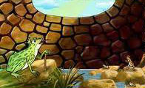

Trò chơi:
VƯƠN LÊN TẦM CAO MỚI
B2
B1
LÊN
c2
c1
Notes:
14

Slide 15

Câu 1
Chúng ta cần phải biết ơn cô y tế trong trường.

Slide 16

Câu 2
Chúng ta không cần biết ơn thầy cô giáo đã dạy dỗ chúng ta.

Slide 17

Qua chủ đề “ Trái tim biết ơn” đã giúp các em học được điều gì?
Notes:
-HS nêu: Giáo dục chúng em phải biết bảo vệ môi trường.

Slide 18
Dặn dò
- Nhận xét tiết học
- Chuẩn bị chủ đề sau “Thực hành tự chăm sóc và phục vụ”.

Slide 19


KÍNH CHÚC QUÝ THẦY CÔ GIÁO
SỨC KHỎE VÀTHÀNH CÔNG
TRONG CÔNG TÁC
CHÚC
CÁC
EM
CHĂM
NGOAN
GIỎI

